Slide 1
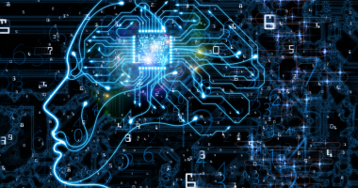
Phân vùng ảnh dựa trên mạng Nơ-ron nhân tạo

Slide 2
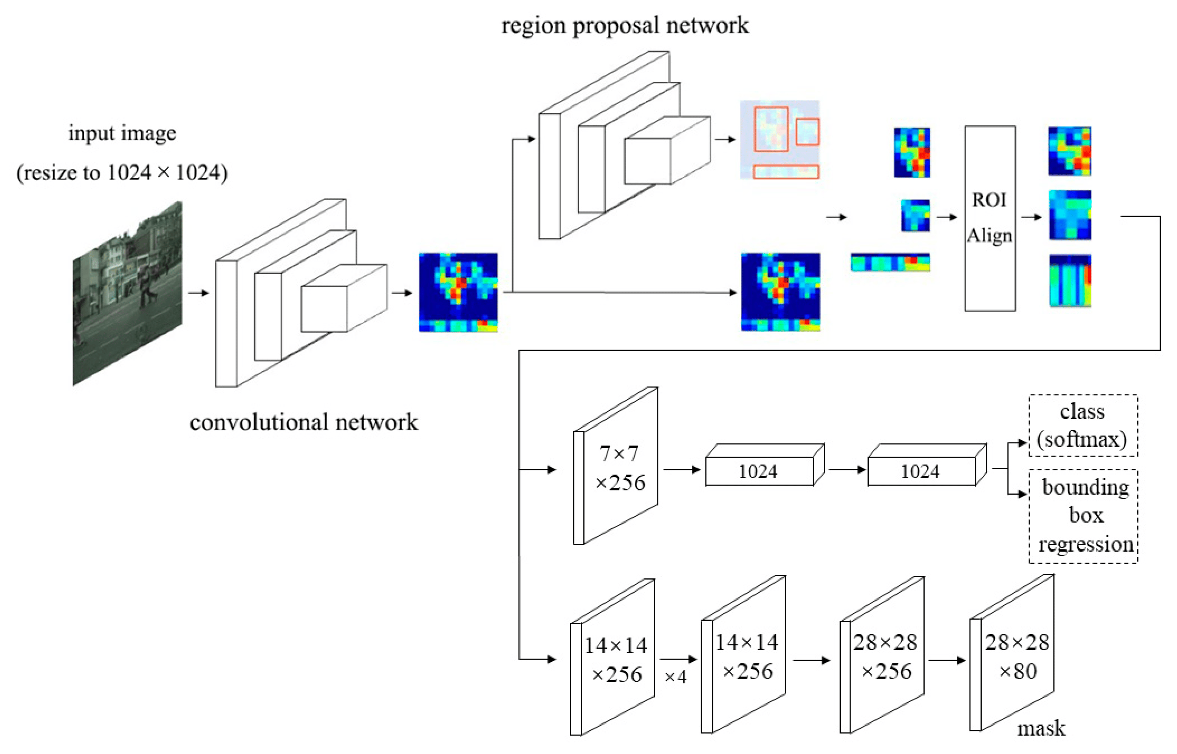
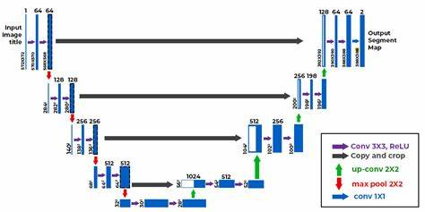
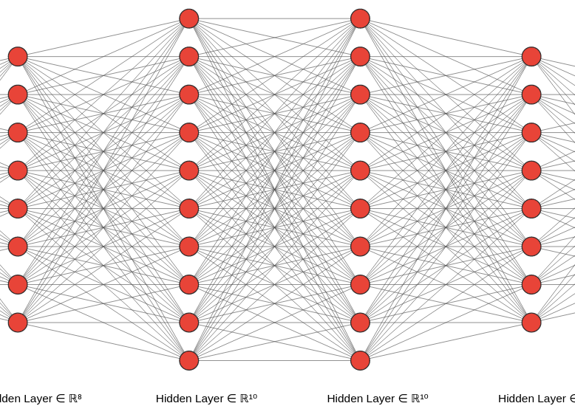
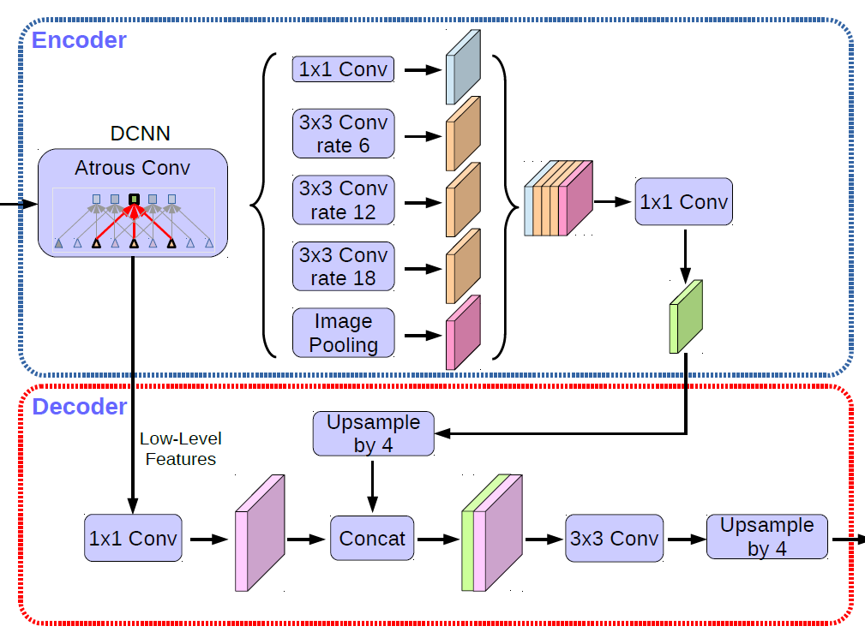
Thành viên nhóm
Nguyễn Đình Thượng
Bành Vĩnh Khang

Slide 3
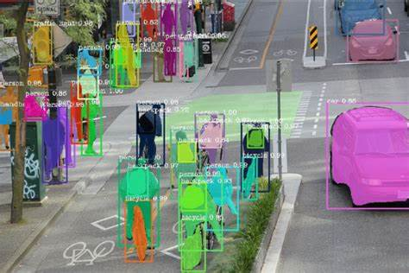
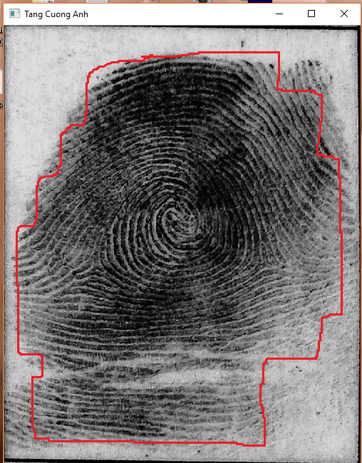
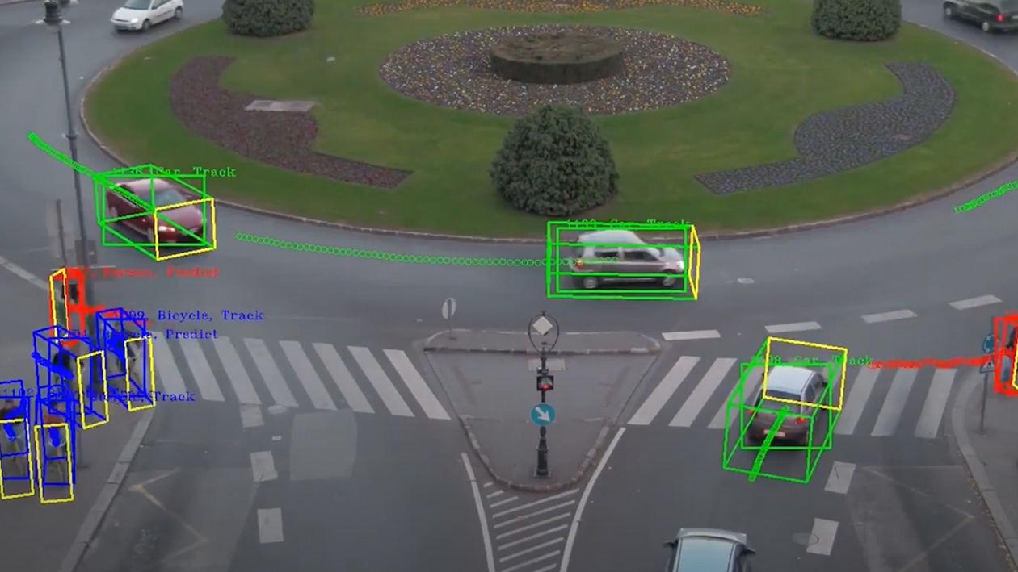
I. Giới thiệu đề tài
Sử dụng các thuật toán học máy và học sâu để tự động phân chia ảnh thành các vùng có đặc điểm tương đồng.
Xác định được cả cấu trúc, phân bố của các vùng trong không gian hình ảnh mở ra nhiều ứng dụng trong thực tế
Đề tài đi sâu vào lí thuyết, phát triển giải pháp hiệu quả và áp dụng thực tế

Slide 4
1/ Giới hạn của đề tài
- Đề tài chỉ dùng để phân vùng ảnh chó mèo với các mặt nạ nhị phân cho mỗi loài.
- Đề tài chỉ sử dụng kiến trúc U-net tiêu chuẩn, chưa có mở rộng và thay đổi kiến trúc. Chưa tối ưu được thời gian huấn luyện mô hình.
- Đề tài chỉ sử dụng các kiến thức cơ bản như resize, augmentation, và normalize để xử lý dữ liệu

Slide 5
2/ Nội dung của đề tài
Nội dung của đề tài gồm các bước sau:
+ Thu thập dữ liệu là hình ảnh chó, mèo
+ Trực quan hóa dữ liệu bằng biểu đồ
+ Hiển thị thông tin bộ huấn luyện và test
+ Tăng cường dữ liệu
+ Chuẩn hóa dữ liệu hình ảnh
+ Xây dựng kiến trúc U-net
+ Dự đoán hình ảnh

Slide 6
II. Yêu cầu của bài toán
- Huấn luyện mạng nơ-ron nhân tạo để phân vùng ảnh chó mèo, giúp mô hình có khả năng nhận diện và tự động lọc các vùng chứa chó, mèo và nền trong ảnh.
- Máy tính sẽ học cách phân biệt đặc trưng của chó và mèo qua huấn luyện trên dữ liệu có nhãn để áp vào ảnh mới và tạo ra bản đồ phân vùng chính xác.

Slide 7
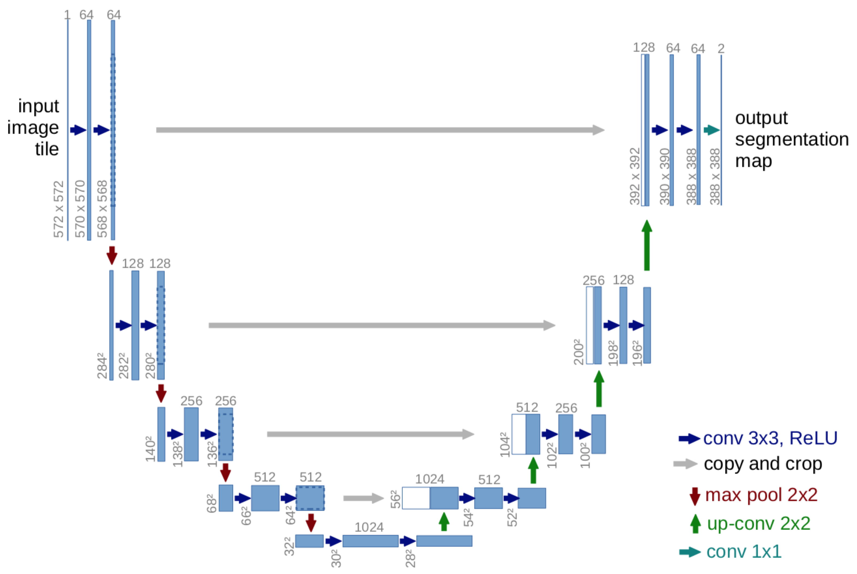
III. Phương pháp đề xuất thực hiện
Sử dụng mô hình U-Net dựa trên trí tuệ nhân tạo để phân vùng ảnh.
Notes:
Mô hình U-Net kiến trúc encoder-decoder và các skip connections giúp hỗ trợ mạng nơ-ron học và bảo toàn chi tiết ảnh trong quá trình phân tích. Trong đó, phần encoder thu gọn và trích xuất các đặc trưng chính, phần decoder tái tạo chi tiết ảnh để phân vùng chính xác. Vì vậy, phương pháp này được kỳ vọng sẽ giúp mô hình nhận diện và phân cách các vùng trong ảnh hiệu quả hơn, đặc biệt hữu ích cho các ứng dụng đòi hỏi phân tích hình ảnh phức tạp như nhận diện đối tượng và phân tích cấu trúc.

Slide 8
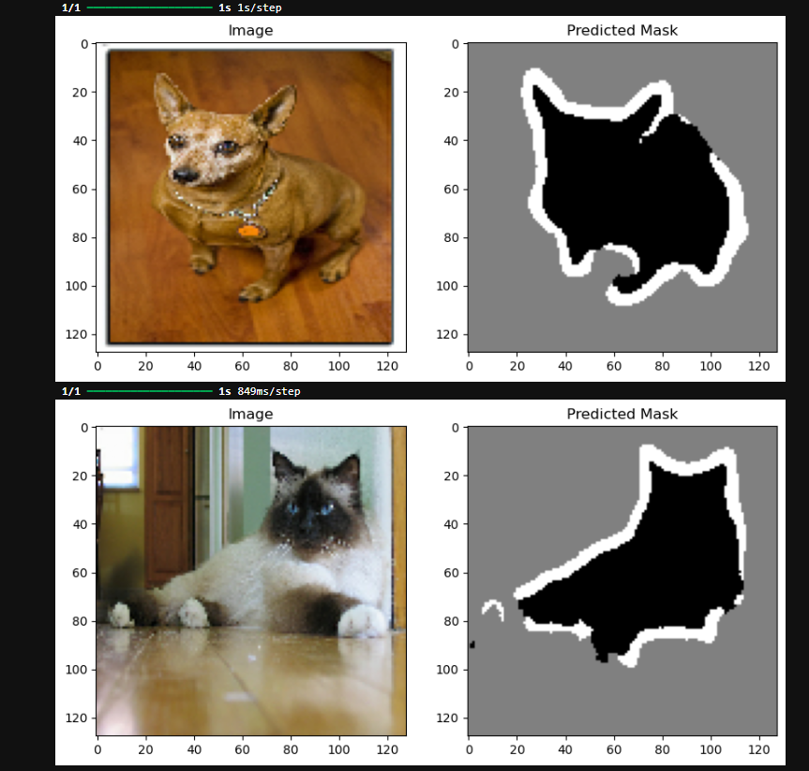
IV. Kết quả thực hiện
Notes:
Đầu vào là ảnh không phân vùng, model U-net đã được huấn luyện mà tự động xác định vùng và phân chia các vùng trong ảnh dựa vào những đặc trưng mà chúng đã học được từ dữ liệu. Quá trình này cho phép mạng nơ-ron nhận diện các vùng có nội dung tương tự, như vùng chứa chó, mèo và nền, bằng cách gán nhãn cho từng pixel trong ảnh đầu vào. Kết quả là một bản đồ phân vùng, giúp phân tách rõ ràng các đối tượng trong ảnh một cách chi tiết và chính xác.

Slide 9
V. Ưu và nhược điểm của phương pháp thực hiện
Ưu điểm:
+ Hiệu suất phân vùng ảnh cao
+ Khả năng giữ lại thông tin
+ Khả năng xử lý ảnh nhỏ và nhanh
+ Tiết kiệm tài nguyên
Nhược điểm:
+ Chỉ phù hợp cho phân vùng ảnh có cấu trúc rõ ràng
+ Khó khăn khi xử lý ảnh lớn
+ Dễ bị Overfitting
+ Yêu cầu tài nguyên toán lớn

Slide 10
VI. Hướng mở rộng tương lai
Mở rộng mô hình bằng cách thử nghiệm U-Net++ để cải thiện hiệu suất phân vùng trong những trường hợp phức tạp và tăng độ chính xác khi đối tượng chồng lấn hoặc phức tạp.
Kết hợp U-Net với các mạng như ResNet, DenseNet hoặc VGG trong trọng tâm tiếp theo nhằm nâng cao khả năng nhận diện đặc trưng sâu hơn.
Ứng dụng vào nhiều lĩnh vực thực tế như y học để phân vùng các tổn thương trong ảnh MRI, ảnh CT, ảnh vệ tinh, phân tích lớp phủ bề mặt và nhận diện đối tượng trong video.
Triển khai mô hình trên các môi trường như di động hoặc web

Slide 11

CẢM ƠN CÁC BẠN ĐÃ LẮNG NGHE

